Slide 1


সবাইকে শুভেচ্ছা

Slide 2

আহমদ মাহফুজ মাহবুব
জীববিজ্ঞান বিভাগ
ক্যামব্রিয়ান এডুকেশন গ্রুপ
ঢাকা
শ্রেণি: একাদশ-দ্বাদশ
জীববিজ্ঞান দ্বিতীয় পত্র
বিষয় কোড-১৭৯

Slide 3

অধ্যায়-২.২
প্রাণির পরিচিতি
ঘাসফড়িং

Slide 4
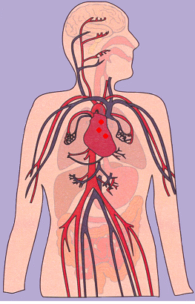

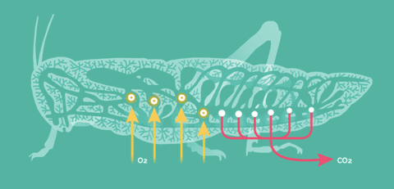

Slide 5
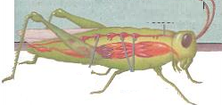
ঘাসফড়িং এর রক্ত সংবহনতন্ত্র

Slide 6

শিখনফল
এই পাঠ শেষে শিক্ষার্থীরা…
1. রক্ত সংবহনতন্ত্রের সংজ্ঞা বলতে পারবে।
2. ঘাসফড়িং এর রক্ত সংবহনতন্ত্রের বিভিন্ন অংশের নাম বলতে পারবে।
3. রক্ত সংবহন প্রক্রিয়া লিখতে পারবে।

Slide 7
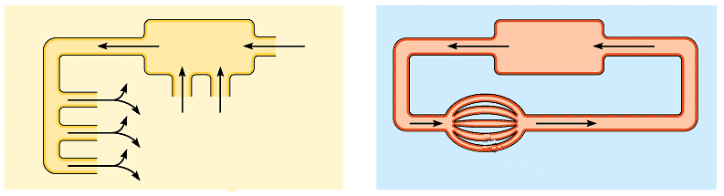
রক্ত সংবহনতন্ত্র
হার্ট
হার্ট
হিমোসিল
মুক্ত সংবহন
বদ্ধ সংবহন

Slide 8
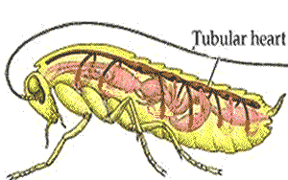
ঘাসফড়িং এর রক্ত সংবহনতন্ত্র
ঘাসফড়িংয়ের রক্ত-সংবহনতন্ত্র অনুন্নত এবং উন্মুক্ত বা ল্যাকুনার প্রকৃতির ।
রক্ত সংবহনের জন্য ঘাসফড়িংয়ের রক্তনালীগুলো শিরা বা কৈশিকজালিকা গঠন করে না ।
রক্ত দেহের উন্মুক্ত বা ফাঁকা স্থানে মুক্ত হয় বলে এদের রক্ত সংবহনতন্ত্রকে মুক্ত সংবহনতন্ত্র বলে।

Slide 9
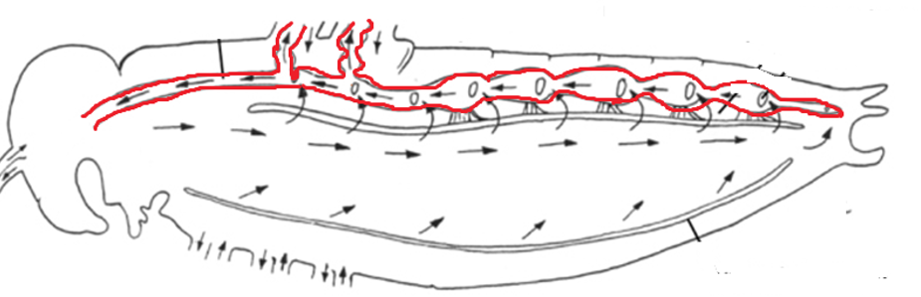
ঘাসফড়িংয়ের রক্ত সংবহনতন্ত্র
পৃষ্ঠীয় বাহিকা
হিমোলিম্ফ
হিমোসিল
পৃষ্ঠীয় বাহিকা
হিমোসিল
হিমোলিম্ফ

Slide 10
হিমোসিল
Gr. Haema=blood+coel=cavity
দেহ গহ্বর মেসোডার্মাল পেরিটোনিয়ামে আবৃত থাকে না
রক্তপূর্ণ এবং সংবহনতন্ত্রের অংশ হিসাবে কাজ করে
হিমোসিল

Slide 11
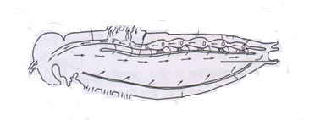
হিমোসিল
ভ্রূর্ণীয় সিলোম ও ব্লাস্টোসিল পরিবর্তীত হয়ে পতঙ্গে হিমোসিল গঠন করে। দুটি অনুদৈর্ঘ্য পর্দা দ্বারা হিমোসিল তিনটি সাইনাসে বিভক্ত।
পেরিকার্ডিয়াল সাইনাস
১
পৃষ্ঠীয় অনুপ্রস্থ পর্দা
পেরিভিসেরাল সাইনাস
২
অঙ্কীয় অনুপ্রস্থ পর্দা
পেরিনিউরাল সাইনাস
৩

Slide 12
পেরিকার্ডিয়াল
সাইনাস
দেহের পৃষ্ঠদিকে অবস্থিত।
পেরিভিসেরাল
সাইনাস
পৃষ্ঠীয় ও অঙ্কীয় পর্দার মাঝে অবস্থিত। এর মধ্যে পৌষ্টিকতন্ত্র, রেচনতন্ত্র ও জননতন্ত্র অবস্থিত।
পেরিনিউরাল
সাইনাস
দেহের অঙ্কীয়দিকে অবস্থিত।
এর মধ্যে হৃৎপিন্ড অবস্থিত।
এর মধ্যে স্নায়ুতন্ত্র অবস্থিত।

Slide 13
হিমোলিম্ফ (Haemolymph)
রক্তরস এবং হিমোসাইট নামক রক্তকণিকার সমন্বয়ে হিমোলিম্ফ গঠিত।
ঘাসফড়িংয়ের রক্ত হিমোসিল নামক দেহগহ্বরে লসিকার সাথে মিশে থাকে বলে এদের রক্তকে হিমোলিম্ফ বলে।
হিমোসিল
হিমোলিম্ফ

Slide 14
রক্তরস
৭০%পানি,খনিজ লবন,খাদ্যসার ও বজ্য পদার্থ।
হিমোসাইট
রক্তরসে হিমোসাইট নামক বর্ণহীন শ্বেতকণিকা থাকে।
কাজ
খাদ্যসার, রেচন পদার্থ, হরমোন ও খনিজ লবণ পরিবহন করে।
প্রতি ঘন মি.মি. রক্তে ১৫-৬০ হাজার হিমোসাইট থাকে।
হিমোসাইটগুলো জীবাণু ধ্বংস করে এবং রক্ত তঞ্চনে সাহায্য করে।
ডানার সঞ্চালন ও খোলস মোচনে সাহায্য করে।

Slide 15
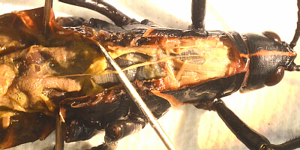
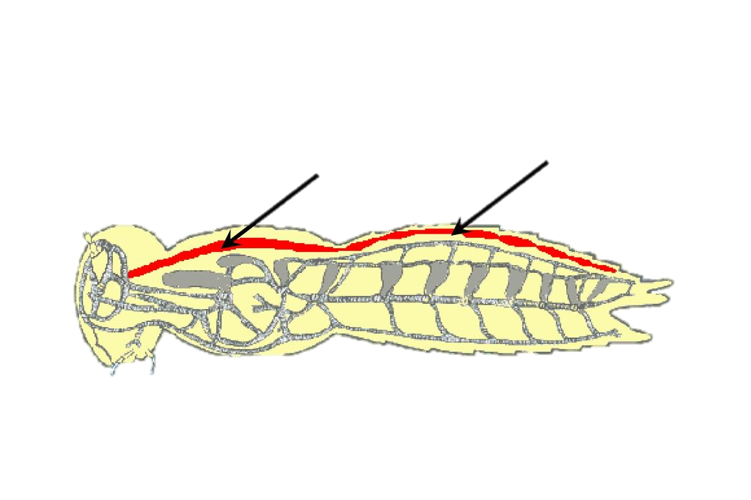
পৃষ্ঠীয় বাহিকা
ঘাসফড়িং এর হিমোসিলের পৃষ্ঠদেশে, টার্গামের নিচে সাত প্রকোষ্ঠ বিশিষ্ট হৃদযন্ত্র অবস্থিত। প্রতিটি প্রকোষ্ঠ ফানেল আকৃতির এবং এর পশ্চাৎ অংশ চওড়া ও সম্মুখ অংশ সরু।
অস্টিয়া নামক ছিদ্র দিয়ে রক্ত পেরিকার্ডিয়াল সাইনাস থেকে হৃদযন্ত্রে প্রবেশ করে। হৃদযন্ত্রের প্রতিটি প্রকোষ্ঠের অঙ্কীয় তলের দু,পাশে একজোড়া ত্রিভূজাকার অ্যালারি পেশি যুক্ত থাকে।
হৃদপিণ্ড
টার্গাম
হৃদপিণ্ড

Slide 16
রক্ত সংবহন প্রক্রিয়া
অস্টিয়া
খোলা
হৃদযন্ত্র ও অ্যালারী পেশির সংকোচন-প্রসারনের ফলেই ঘাসফড়িং এর দেহের বিভিন্ন অঞ্চলে রক্ত প্রবাহিত হয়।
পেরিভিসেরাল সাইনাস
হৃদপিণ্ডের প্রসারন
মস্তকের সাইনাস
অস্টিয়া বন্ধ
দেহের পশ্চাৎ প্রান্ত থেকে শুরু হয় এবং সম্মুখ প্রান্তে শেষ হয়।
ঘাসফড়িং এর হৃদযন্ত্রের স্পন্দন প্রতি মিনিটে ১০০-১১০ বার।
হৃদপিণ্ডের সংকোচন

Slide 17
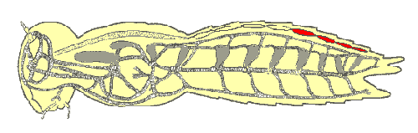
রক্ত সংবহন প্রক্রিয়া
পেরিকার্ডিয়াল সাইনাস
হৃৎপিন্ডের প্রসারন
হৃৎপিন্ডের গহ্বর
পেরিভিসেরাল সাইনাস
হৃৎপিন্ডের সংকোচন
পেরিনিউরাল সাইনাস
মস্তকের সাইনাস
পৃষ্ঠীয় ধমনী

Slide 18

দলীয় কাজ
দল-ক
ঘাসফড়িং এর রক্ত সংবহন তন্ত্রের বিভিন্ন অংশের নাম লিখ।
দল-খ
ঘাসফড়িং এর রক্ত সংবহন প্রক্রিয়াটি লিখ ।

Slide 19

মূল্যায়ন
ক) হিমোলিম্ফ কী ?
খ) হিমোসিল বলতে কী বোঝায় ?
গ) ঘাসফড়িংয়ের রক্ত সংবহন প্রক্রিয়াটি বর্ণনা কর ।
ঘ) ঘাসফড়িংয়ের হৃদপিন্ডের সাথে মানুষের হৃদপিন্ডের বৈসাদৃশ্য বিশ্লেষণ কর।

Slide 20


বাড়ির কাজ
ঘাসফড়িং এর সংবহনতন্ত্রের চিত্র আঁক।

Slide 21
সবাইকে ধন্যবাদ

